Slide 1
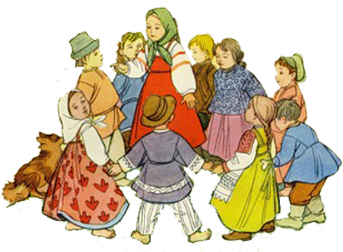
Народные игры
Муниципальное дошкольное образовательное учреждение
«Детский сад № 23 с. Шурскол»
Подготовили:
Воспитатель 1 квалификационной категории Шинакова М.С
Воспитатель Иванова А. В.

Slide 2
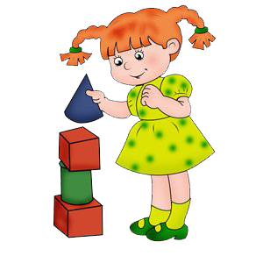
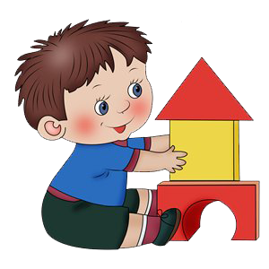
«Игра есть потребность растущего детского организма…» Н.К. Крупская

Slide 3
Игры-забавы
Состязательные
Хороводные
Классификация
народных игр
Пальчиковые
Сезонно-обрядовые
Игры-ловишки
Бытовые
Игры, отражающие отношение человека к природе
Драматические

Slide 4
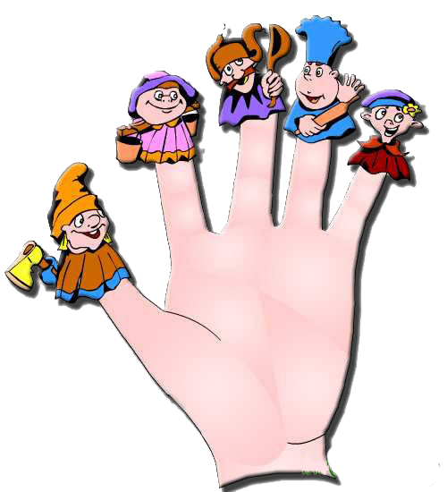
Пальчиковые
Движения пальцев ребенка соединяются с короткими ритмическими стихами.
Обычно в такие игры играли взрослые с маленькими детьми.
К ним относятся русские народные игры: «Замок», «Бабушкины пирожки», «Этот пальчик хочет спасть», «Птички-невелички», «Братья-лежебоки», «Пастушок», «Банька», «Пианино», «Едут-едут бабка с дедом» и другие.

Slide 5
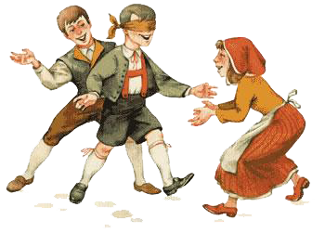
Игры-забавы
В этих играх необходимо проявить смекалку и находчивость, быстроту и хорошую координацию.
К этим играм относятся : «Земля-Вода-Небо», «Бабки»,
«Городки», «Горелки», «Двенадцать палочек»,
«Жмурки», «Игровая», «Кто дальше», «Ловишка»,
«Лапта», «Котлы», «Ляпка», «Пятнашки»,
«Платочек-летуночек», «Считалки»,
«Третий – лишний», «Чижик», «Чехарда»,
«Кашевары», «Отгадай, чей голосок»,
«Веревочка под ногами» и др.

Slide 6
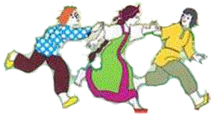
Игры - ловишки
Игры в которых воспитываются такие психофизические качества как, ловкость, быстрота, координация движений, равновесие, умение ориентироваться в пространстве.
К таким играм относятся: «Колдуны»,
«Хвост и голова», «Горячее место»,
«Капканы» и др.

Slide 7
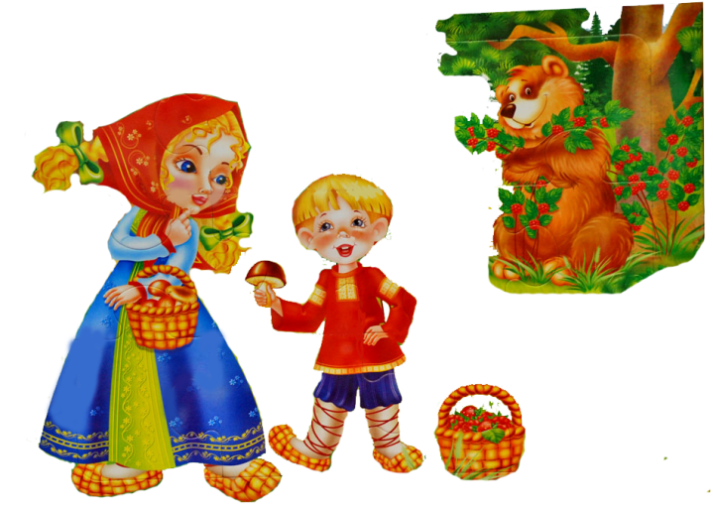
Игры, отражающие отношение человека к природе
Русский народ всегда трепетно относился к природе, берег ее, прославлял. Такие игры воспитывают доброе отношение к окружающему миру.
Сюда относятся русские народные игры: «Гуси-лебеди»,
«Волк во рву», «Волк и овцы», «Вороны и воробьи»,
«Змейка», «Зайцы в огороде», «Пчелки и ласточки»,
«Кошки-мышки», «У медведя во бору»,
«Коршун и наседка», «Стадо»,» Хромая лиса»,
«Филин и пташки». «Лягушата»,
«Медведь и медовый пряник»,
«Зайки и ежи», «Ящерица», «Хромой цыпленок»,
«Оса» и их различные варианты.

Slide 8
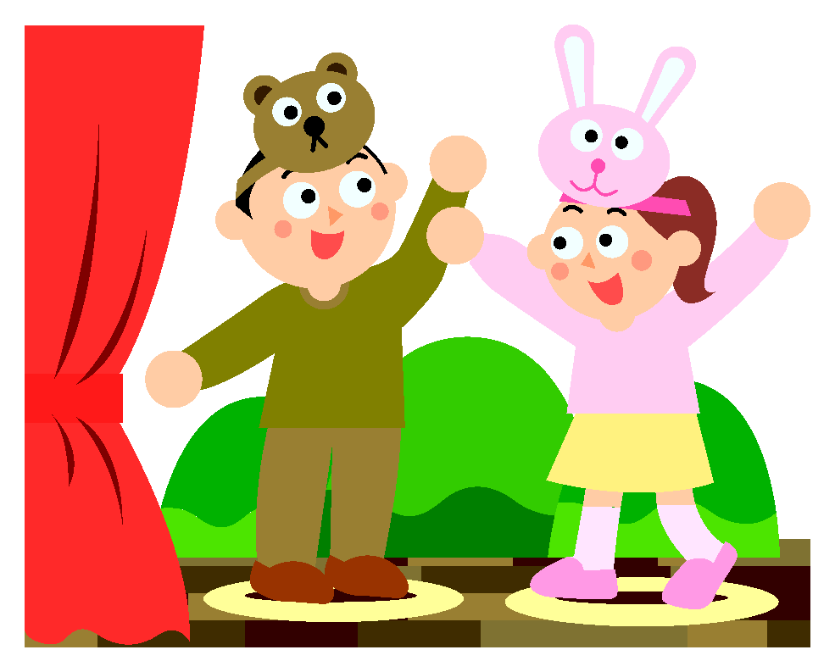
Драматические игры
В основе этих игр лежало действие, развивающееся в диалоге персонажей.
Это маленькие, разыгрываемые детьми пьески,
персонажами их могут быть люди, животные,
птицы, прием все они сохраняют свои природные качества:
силу, храбрость, ум, хитрость, трусливость.
Игра сопровождалась пением песенок, пантомимой.

Slide 9
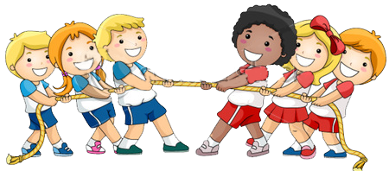
Состязательные игры
Игры, отражающие стремление детей стать сильнее, победить всех.
Как тут не вспомнить о легендарных русских богатырях, которые не уступали ранее в популярности современным киногероям. Состязание может быть простым, например, в беге, прыжках, в ловкости, и усложненным, то есть с применением какого-либо инвентаря: веревок, мячей, шаров, палок, камешков.
В этом разделе применяются игры: «Единоборство»
(в различных положениях, с различным инвентарем),
«Тяни в круг», «Бой петухов», «Достань камешек»,
«Перетяни за черту», «Тяни за булавы», «Цепи кованы»,
«Перетягивание каната»,
«Перетягивание прыжками», «Вытолкни за круг».
«Защита укрепления», «Сильный бросок»,
«Каждый против каждого»,
«Бои на бревне» и их различные варианты.

Slide 10
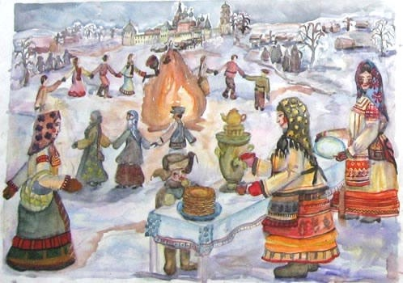
Сезонно-обрядовые
Игры проводятся в определенное время года
Соответствуют русским народным праздникам.
К таким играм относятся:
«Катание яиц», «Заря», «Петушки»,
«У Салохи», «Богатырское двоеборье» и другие.

Slide 11
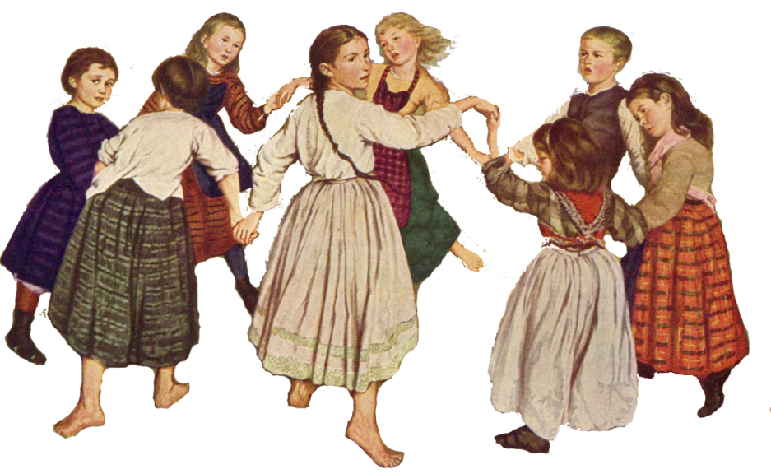
Хороводные игры
Это целый ряд детских игр, который основан на соединении песни с движением. В подобных играх действие осуществляется в ритме, словах и текстах, здесь ребенок драматизирует то, о чем поется в песне. Песня тесно связана с народной игрой.
К таким играм относятся: «Где был, Иванушка?»,
«Берёзка», «Гуси и волк», «Колпачок (паучок)» и другие.

Slide 12
Спасибо за внимание!!!

